Slide 1
数学文化
加与减——
传统文化中的数学智慧
连加·连减·加减混合
2026年

Slide 2
内容导航
01
02
03
04
05
传统文化中的
数学
连加运算探究
连减运算探究
加减混合运算
生活中的应用
掌握连加竖式与口算，解决实际问题
掌握连减竖式与口算，解决实际问题
掌握混合运算顺序，灵活运用方法
运用所学解决传统文化相关实际问题
以传统元素创设情境，感受数学之美

Slide 3
01
传统文化中的数学
数学藏在传统里，智慧就在生活中
从算盘到剪纸，传统文化中处处有数学的影子
从算盘到剪纸，传统文化中处处有数学的影子
传统文化

Slide 4
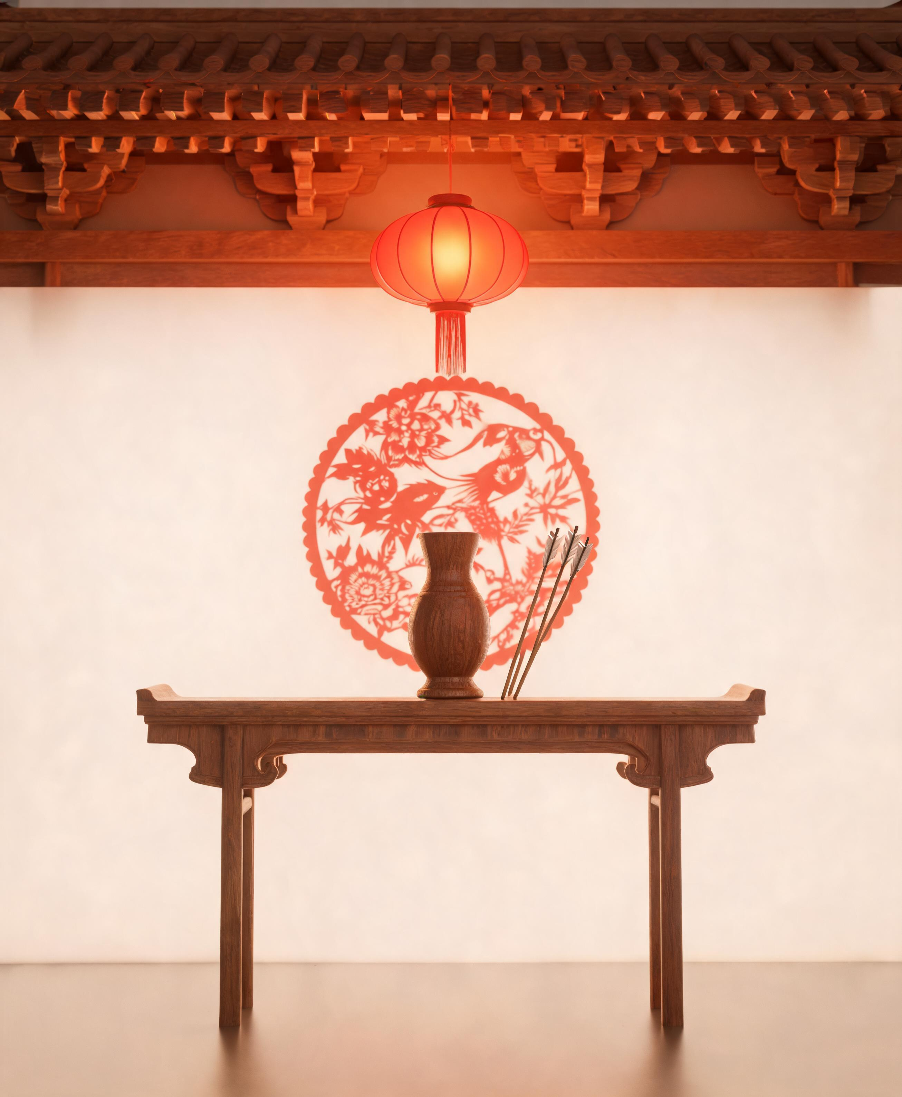



传统文化里的数学奥秘
算盘
投壶
灯笼窗花
连加连减的秘密
算总分
发现数学问题
数学不只在课本里，更在千年传承的文化中
这个单元，我们一起走进传统文化，用加与减解决身边的问题

Slide 5
02
连加运算探究
层层叠加，步步为营
掌握连加竖式与口算，解决生活中的累加问题
掌握连加竖式与口算，解决生活中的累加问题
连加运算

Slide 6
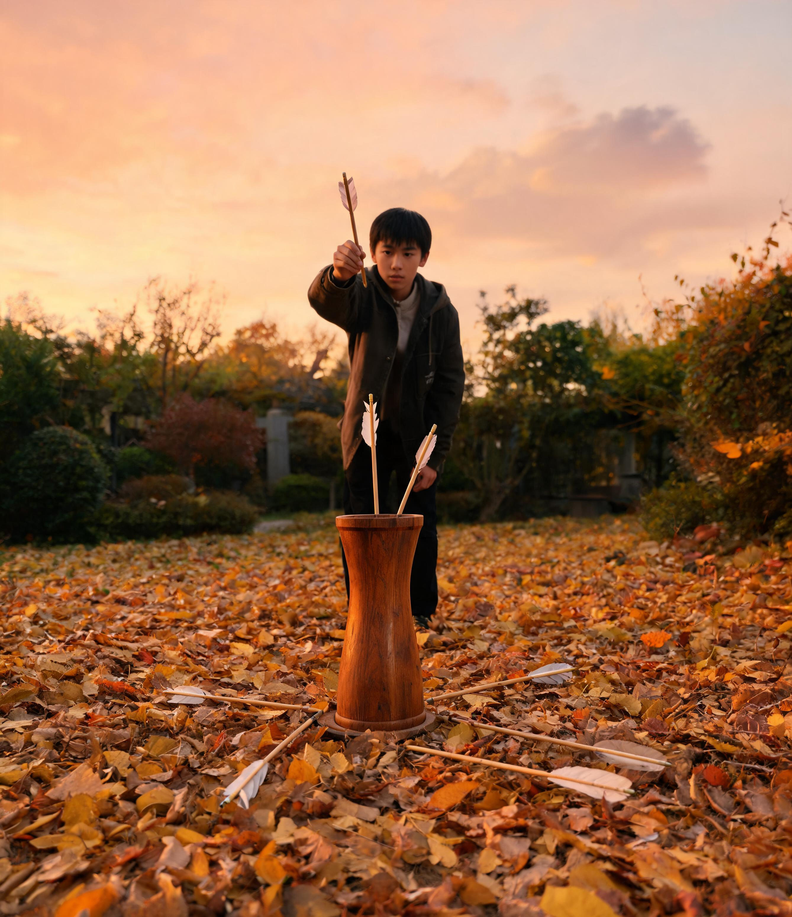

传统投壶大比拼
从表中你发现了哪些数学信息？
校园传统文化节，淘气和笑笑参加投壶比赛，每人投3次
 | 第一次 | 第二次 | 第三次
淘气 | 24 | 30 | 41
笑笑 | 23 | 44 | 29
想一想：谁的总分更高？怎样算出来？

Slide 7
巧算连加有妙招
算一算淘气的总成绩：24 + 30 + 41 = ?
方法一：拆分口算
方法二：分步竖式
方法三：一次竖式
先算整十数：20 + 30 + 40 = 90
先算 24 + 30 = 54
三个数上下对齐，个位、十位分别相加，得到 95
再算个位数：4 + 0 + 1 = 5
再加 41，得到 95
合起来：90 + 5 = 95
用你喜欢的方法算一算笑笑的成绩：23 + 44 + 29 = ?
练习任务：选择以上任意一种方法完成计算

Slide 8
练一练：奖牌与飞镖
2016年一共获得奖牌多少枚？2020年呢？
请你再提出一个数学问题，并尝试解答
投飞镖比赛
选手 | 第一次 | 第二次 | 第三次
奇思 | 35 | 23 | 30
妙想 | 40 | 26 | 20
奇思一共得多少分？妙想呢？谁获胜？

Slide 9
03
连减运算探究
逐层递减，化繁为简
掌握连减竖式与口算，解决生活中的递减问题
掌握连减竖式与口算，解决生活中的递减问题
运算方法

Slide 10


龙舟游湖算空位
端午时节，同学们乘船游湖。可乘90人的大船已经靠岸——
45人
25人
一队
二队
两队都上船后，船上还有多少个空座位？
想一想：从 90 里先减去什么，再减去什么？
还有其他算法吗？

Slide 11







两种思路比一比
思路一：逐步减去
思路二：先加后减
两种方法结果一样！你觉得哪种更方便？
90 - 45 = 45
45 + 25 = 70
第一步
两队总人数
练一练
45 - 25 = 20
90 - 70 = 20
① 77 - 33 - 25
第二步
剩余座位
② 96 - 39 - 45
还剩 20 个空座位
还剩 20 个空座位
结论
结论
③ 100 - 91 - 8
乘车应用题
先 38 人下车，又 12 人下车后上来 5 人，现在车上有多少人？

Slide 12
04
加减混合运算
有加有减，灵活应变
掌握加减混合运算顺序，灵活解决复杂问题
掌握加减混合运算顺序，灵活解决复杂问题
运算技巧

Slide 13
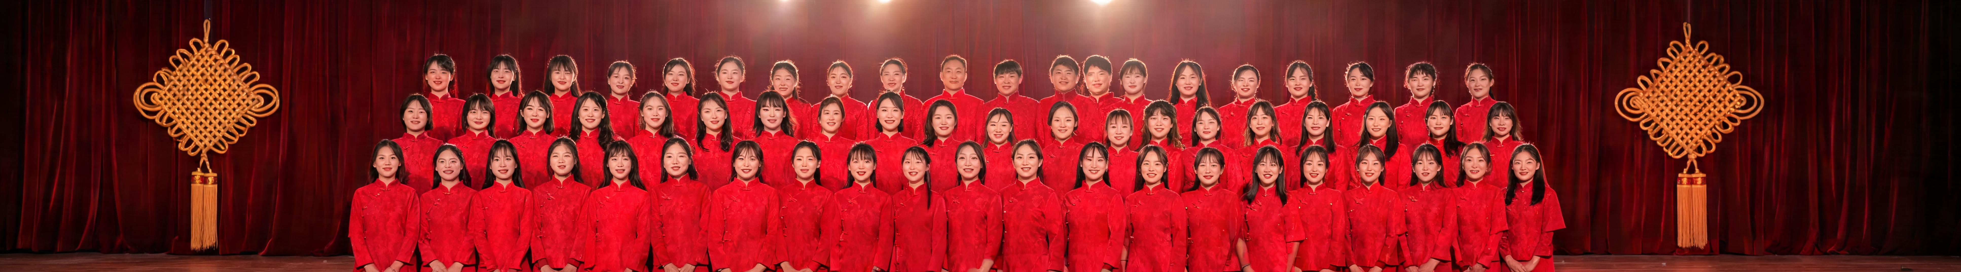
民乐合唱队人数变变变
52人
-9人
+15人
58人
→
→
→
原有
毕业离队
新加入
现在有
52
-
9
+
15
=
58
先减9
→
再加15
→
得58

Slide 14
灵活运用加减混合
先判增减，再从左到右
巧手做花灯
算一算
车上人数变了没？
一共带来75个易拉罐
原有89台电脑
公交车到站，下去8人，上来6人
做灯笼用了35个
卖出去35台
现在车上人数多了还是少了？
做向日葵用了28个
又运进18台
还剩下多少个？
现在有多少台？

Slide 15
05
生活中的应用
学以致用，知行合一
运用加减法解决传统文化中的实际问题
运用加减法解决传统文化中的实际问题
实践应用

Slide 16




巧手作品里的数学
传统文化手工作品展
笑笑
淘气
提问
彩笔帽做蝴蝶
三种瓜子做猫头鹰
你能提出哪些加减法问题？
56+21+18
48+32-16
39-13+47
96-34-35
57+22-45
100-69+25

Slide 17



传统文化集市购物乐
45元
32元
23元
85元
40元
15元
布老虎
风筝
拨浪鼓
京剧脸谱
竹蜻蜓
九连环
100元买两种玩具求剩余
选布老虎45+风筝32=77，剩23元
剩下钱最多的组合
九连环15+拨浪鼓23=38，剩62元
正好花完100元方案
京剧脸谱85+九连环15=100

Slide 18






争当文化传承小达人
用加减法解决问题，就是传承文化的小本领
收玉米
环保小卫士
第一筐 36根，第二筐 18根，第三筐 45根
小队 | 第一小队 | 第二小队 | 第三小队 | 合计
数量/节 | 32 | 36 | ? | 95
一共收了多少根玉米？
第四筐比前两筐总数 少10根，第四筐收了多少根？
挑战自我
第三小队收集了多少节废电池？
淘气三次跳远总成绩 90下，前两次分别 24下、30下，第三次跳了多少下？
第四小队比第一、二小队总和 少23节，第四小队收集了多少节？
笑笑前两次各 29下，总成绩 94下，第三次跳了多少下？

Slide 19
数学是传统文化的
智慧密码
加减之间，藏着千年智慧；数字之中，蕴含文化之美
用数学的眼睛看传统，用传统的故事学数学

